Slide 1
物
理
第六章 力和机械
学 视
6.4 探究滑动摩擦力(第一课时)

Slide 2

课标与考点
课程标准
了解摩擦力
核心考点
探究滑动摩擦力的大小跟什么因素有关。

Slide 3
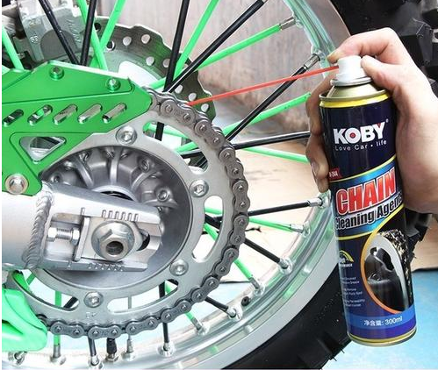
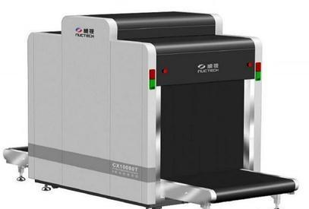
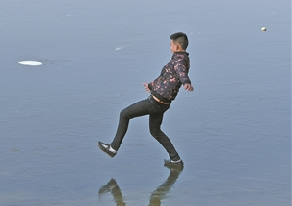
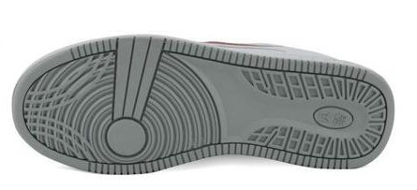
自主学习
生活中的摩擦
人在冰面上行走为什么容易摔倒
鞋底为什么会有凹凸不平的花纹
为什么要经常给车轴加润滑油
安检机的传送带为什么能传送行李

Slide 4
自主学习
1.一个物体在另一个物体表面上滑动时产生的摩擦叫做 摩擦。这种阻碍物体相对运动的力叫做 。
滑动
滑动摩擦力
a.两个物体接触且有压力
b.有相对运动或相对运动的趋势
摩擦力产生条件
c.接触面不光滑
摩擦力的方向：
与相对运动或相对运动趋势方向相反

Slide 5
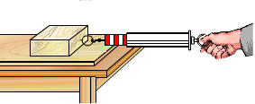
自主学习
测量滑动摩擦力
测量工具
弹簧测力计
测量原理
二力平衡
测量方法
用弹簧测力计水平拉动木块，使它沿木板做匀速直线运动。
测量结果
F_{摩} = F_{拉}

Slide 6

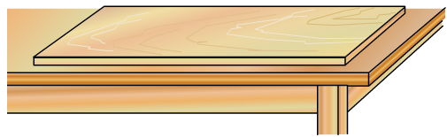


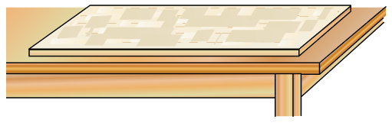
自主学习
木板
在接触面粗糙程度相同的情况下，压力越大，滑动摩擦力越大
木板
在压力一定的情况下，接触面越粗糙，滑动摩擦力越大
棉布

Slide 7
自主学习
粗糙程度
2.滑动摩擦力的大小跟物体间接触面的 以及 的大小有关。在压力一定的情况下，接触面越 ，滑动摩擦力越大；在接触面粗糙程度相同的情况下，压力越大，滑动摩擦力越 。
压力
粗糙
大

Slide 8
课堂导学
课本活动1：在做“测量水平运动物体所受的滑动摩擦力”实验时，要用弹簧测力计拉动物体在水平面上做 滑动，只有满足该条件时，弹簧测力计的示数才会等于 力。
提示：在实验实际操作过程中，要用手拉动弹簧测力计维持物体做匀速运动，是非常困难的。
匀速直线
滑动摩擦

Slide 9
课堂训练
知识点
探究滑动摩擦力的大小跟什么因素有关
A
1.滑动摩擦力的大小与下列因素有关的是( )
A.接触面的粗糙程度
B.拉力的大小
C.接触面积的大小
D.重力的大小

Slide 10
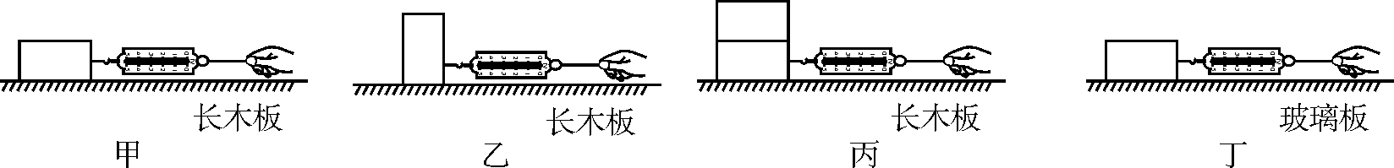
课堂训练
2.在“探究滑动摩擦力的大小与什么因素有关”的实验中，同学们提出了以下猜想：
A.滑动摩擦力的大小与接触面受到的压力大小有关
B.滑动摩擦力的大小与接触面的粗糙程度有关
C.滑动摩擦力的大小与接触面面积的大小有关
某小组根据猜想进行了以下实验，如图6.4－1所示(图中的木块、长木板完全相同)。

Slide 11
课堂训练
(1)用弹簧测力计匀速拉动木块，弹簧测力计的拉力等于 力；
(2)利用图 和图 可探究猜想A；
(3)利用图 和图 可探究猜想B；
(4)利用图 和图 可探究猜想C；
(5)该实验所用的研究方法是 法。
滑动摩擦
甲
丙
甲
丁
甲
乙
控制变量

Slide 12
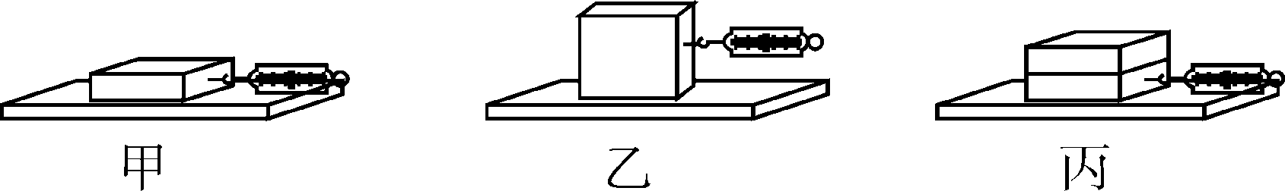
课后巩固
1.为探究滑动摩擦力与哪些因素有关，某同学做了以下实验(实验过程中保持长木板水平固定)。
第1次：把木块平放在长木板上，用弹簧测力计水平拉动木块，如图6.4－2甲所示，读出弹簧测力计的示数并记入表格中。
第2次：把木块侧放在长木板上，重复上述实验操作，如图6.4－2乙所示。
第3次：把两块与第1次相同的木块叠放在一起，平放在长木板上，重复上述实验操作，如图6.4－2丙所示。

Slide 13
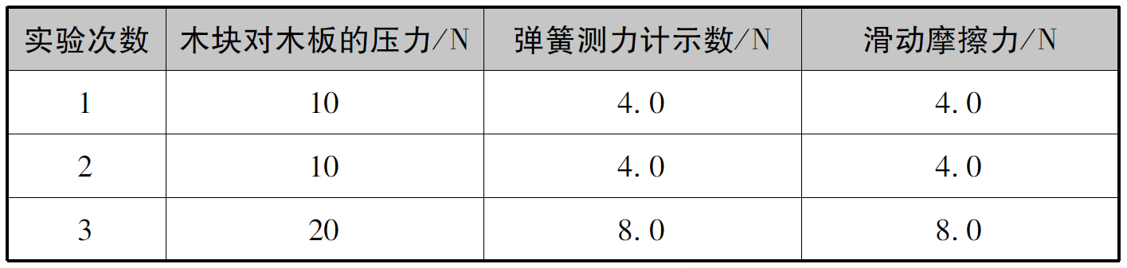
课后巩固
(1)每次实验都要求用弹簧测力计拉着木块在水平方向做 运动，此时滑动摩擦力大小 (选填“大于” “小于”或“等于”)拉力大小。
(2)比较1、2两次实验数据，可发现滑动摩擦力的大小与 无关。
(3)比较1、3两次实验数据，可发现滑动摩擦力的大小与 有关。
匀速直线
等于
接触面积
压力

Slide 14
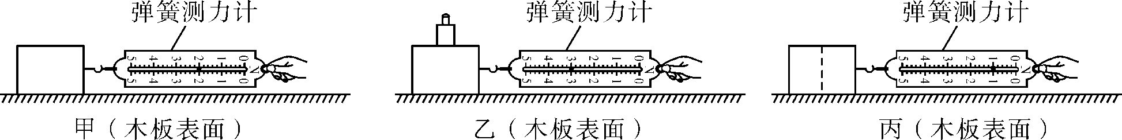
课后巩固
2.小鹭设计的“探究影响滑动摩擦力大小的因素”实验方案如图6.4－3所示。
(1)下列现象中应用了从图甲、乙实验所得结论的是( )
A.足球守门员戴着防滑手套
B.移动很重的石块时，在地上铺设滚木
C.用力压住橡皮，擦去写错的字
D.气垫船喷出强气流，在船底和水之间形成气垫
C

Slide 15
课后巩固
(2)为了探究滑动摩擦力大小与接触面积是否有关，如图丙所示，小鹭竖直向下切去一半木块，测得摩擦力大小是图甲中的一半，于是得出，摩擦力大小与接触面积的大小成正比。你认为此结论是否正确？为什么？ ； 。
。
不正确
实验过程中，没有保持木块对木板表面的压力不变

Slide 16
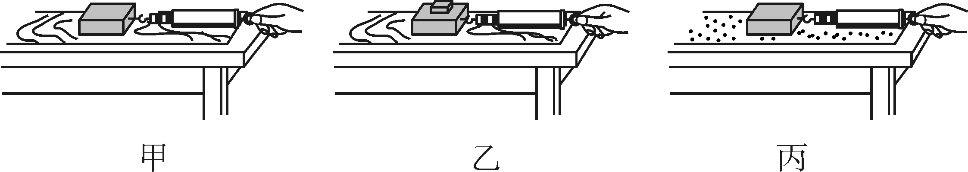
课后巩固
3.在“探究滑动摩擦力的大小与什么因素有关”时，同学们提出了下列猜想：①与接触面所受的压力大小有关；②与接触面的粗糙程度有关；③与接触面的面积大小有关；④与物体运动的速度大小有关。
为了验证以上猜想，小明的实验小组设计了如图6.4－4所示的实验：

Slide 17
课后巩固
(1)为了测量滑动摩擦力的大小，必须使木块在水平木板上做 运动。
(2)在探究滑动摩擦力的大小与接触面所受的压力大小有关时，应该控制 ；
和接触面的面积大小、物体运动速度等不变，故此应选择图中的 和 。
匀速直线
接触面的粗糙程度
甲
乙

Slide 18
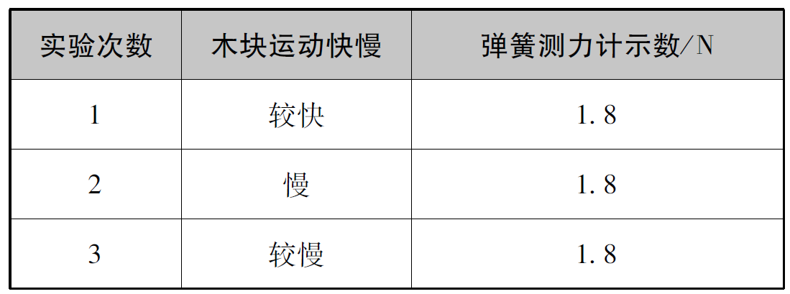
课后巩固
(3)如果实验小组得到的实验数据如下表所示，则表中数据可以验证猜想 (选填序号)，可以得到的结论是 ；
。
④
在其他条件相同时，滑动摩擦力的大小与物体运动的速度大小无关

Slide 19
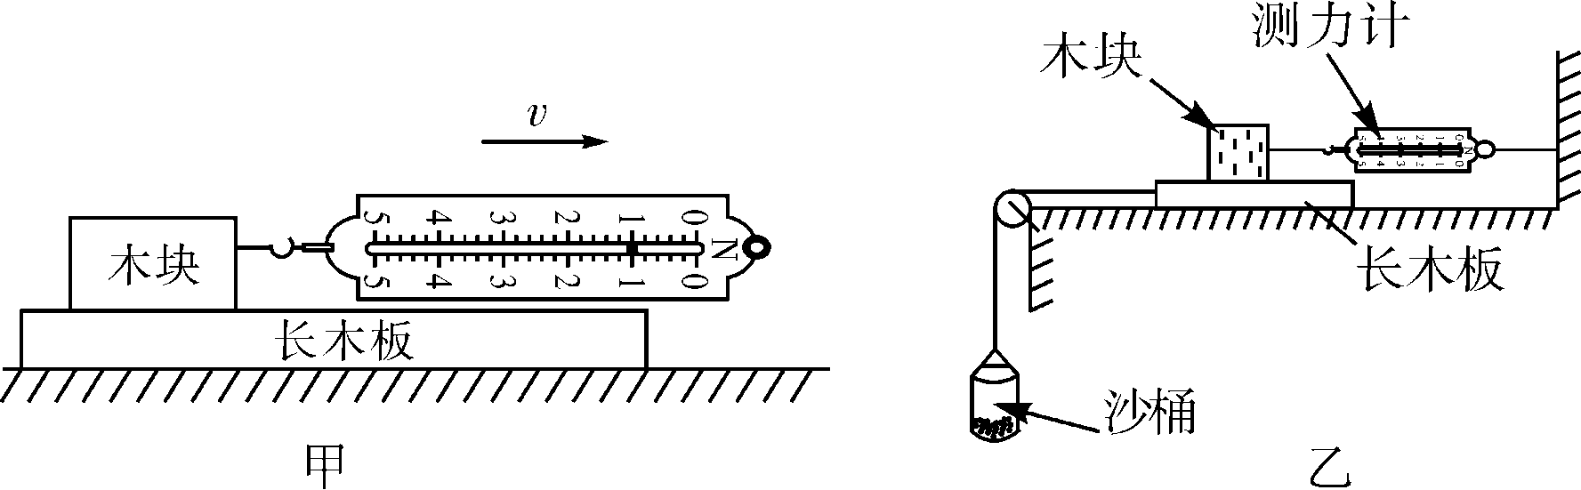
课后巩固
4.小明为了探究滑动摩擦力跟压力大小的关系，设计了如图6.4－5甲所示的实验装置。

Slide 20
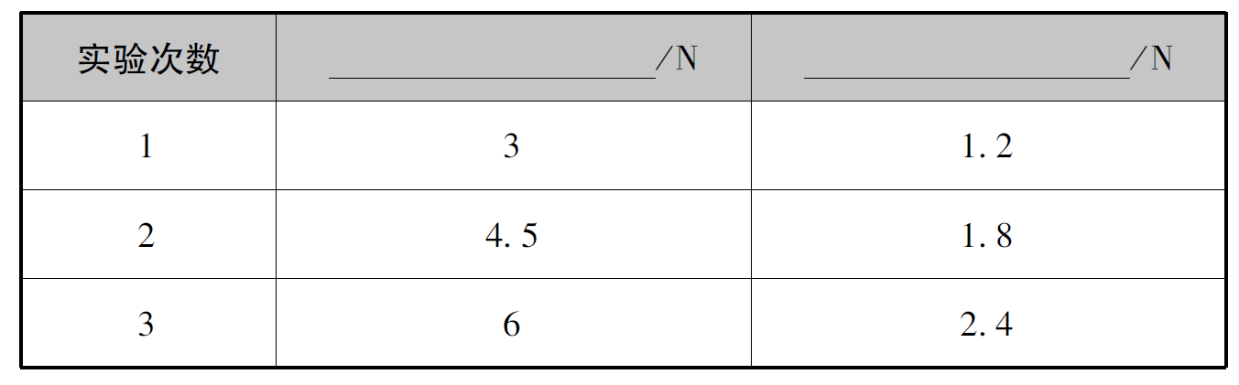
课后巩固
(1)小明将长木板放在水平桌面上，用弹簧测力计水平拉动木块，使它沿长木板做匀速直线运动。
①他在木块上加重物改变木块对长木板的压力，进行多次实验。他设计了一个表格(如下表)，请你帮助他把表格填完整。
压力的大小
滑动摩擦力的大小

Slide 21
课后巩固
接触面粗糙程度相同时，压力越大，滑动摩擦力越大
②分析表格数据可以得到的结论是 ；
。
(2)小华对实验进行了改进，装置如图乙：将木块用测力计水平拉住，测力计另一端固定在桌上；用细线和沙桶连接，细线的另一端跨过定滑轮和长木板相连。实验时在沙桶中加沙，使长木板运动。这样改进的好处是 ；
。
便于读取弹簧测力计的示数(或弹簧测力计示数稳定)

Slide 22
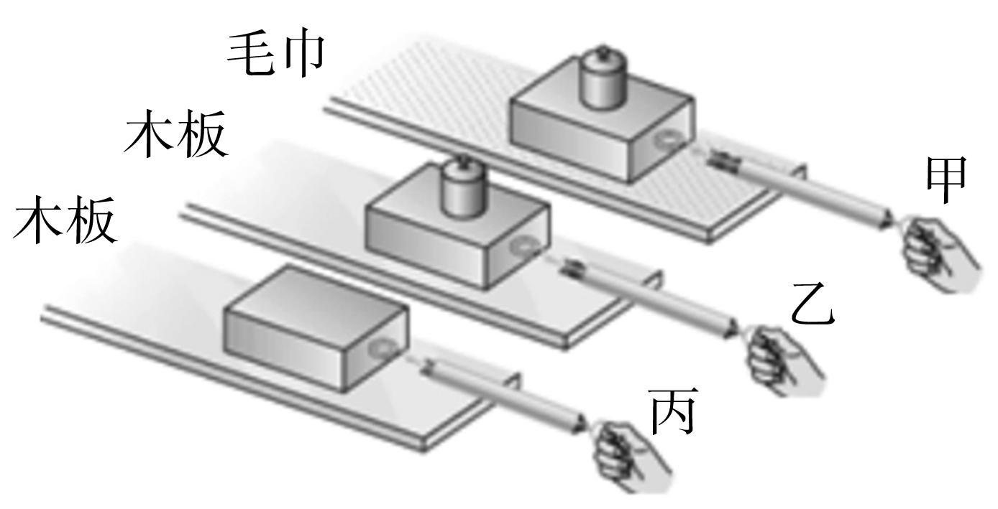
培优提升
1.小王同学在研究影响滑动摩擦力大小的因素时，用同一木块和同一砝码等器材，做了如图6.4－6所示的三次实验，他用弹簧测力计拉动木块做匀速直线运动，则三次实验中木块受到的滑动摩擦力( )
A.图甲中木块受到的滑动摩擦力最大
B.图乙中木块受到的滑动摩擦力最大
C.图丙中木块受到的滑动摩擦力最大
D.图乙和图丙中木块受到的滑动摩擦力大小相等
A

Slide 23
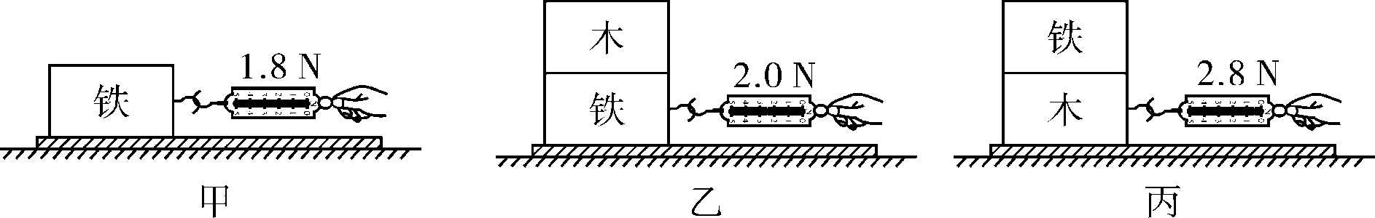
培优提升
2.如图6.4－7是小明同学“探究摩擦力大小与什么因素有关”的实验操作过程，铁块和木块的大小、形状完全相同，木块表面比铁块表面粗糙。实验中，用弹簧测力计拉动物体在水平放置的长木板上做匀速直线运动，每次的弹簧测力计示数如图所示。
(1)甲、乙两图的实验说明了滑动摩擦力的大小与 有关。
(2)通过比较甲、丙两图得出“接触面越粗糙，滑动摩擦力越大”的结论，这是 (选填“正确”或“错误”)的，因为 。
(3)在图甲的实验中，如果用2.0 N的力水平拉动铁块，则铁块受到的摩擦力为 N。
压力大小
错误
没有控制压力相等
1.8

Slide 24
培优提升
3.小明同学在学习了滑动摩擦力之后，认为滑动摩擦力的大小可能与两物体接触面积的大小有关，于是他通过实验探究这个问题。
(1)在实验中，必须拉着弹簧测力计使物体沿水平方向做
运动，根据 的读数就可以测出滑动摩擦力大小。
(2)完成本实验，需要自己制作木块，他制作的木块应是( )
A.各面粗糙程度相同的正方体
B.各面粗糙程度相同，长宽高各不相同的长方体
C.各面粗糙程度不同的正方体
D.各面粗糙程度不相同，长宽高各不相同的长方体
(3)本实验所采用的研究方法是 。
匀速直线
弹簧测力计
B
控制变量法

Slide 25
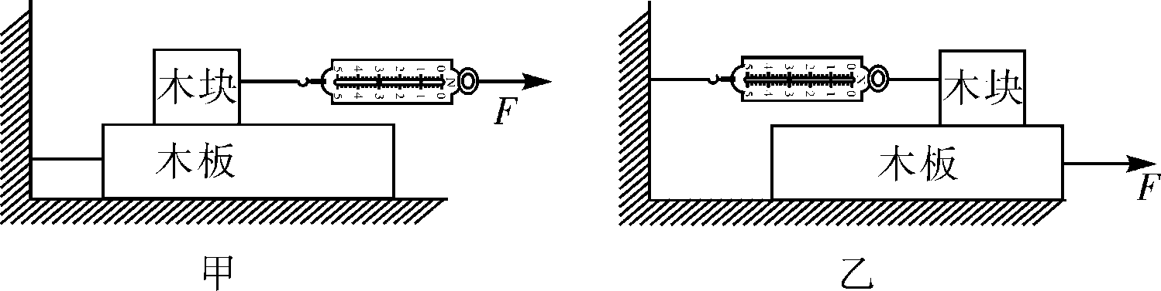
培优提升
(4)本实验中，该同学设计了两种实验方案：
方案一：木板水平固定，通过弹簧测力计水平拉动木块，如图6.4－8甲；
方案二：木块与弹簧测力计相连，弹簧测力计水平固定，通过细绳水平拉动木板，如图6.4－8乙。
上述两种方案中，你认为更合理的是方案 (选填“一”或“二”)，该方案的好处是 。
。
二
乙中木板拉动速度的大小，不影响弹簧测力计的读数，读数更稳定和准确

